Slide 1
iRead eBooks平台
2019 產品使用說明
2019 User Guide

Slide 2
特色功能
收錄多樣學術專書和出版社獨家書籍
整合期刊論文和
電子書的新版APP
獨家圖書館電子館際合作服務
便捷的數位閱讀
收 錄近3000家出版社、逾80,000本繁體中文電子書。
豐 富的書籍種類：
囊括商管財經、文學小說、語言學習、各學科專業、設計藝術等類型。
可 同時查找期刊論文和電子書，享受最專業的知識探索服務!。
以 關鍵詞延伸檢索功能，定位到最精確的目標文章、期刊或書籍。
透 過系統審核，讀者能夠快速取書。
圖 書館電子資源活化，增加校際借閱，擴大館藏被使用量。
提 供使用統計報表，可分析館合使用數據，做為館藏規劃參考。
圖 書館館藏均可直接線上閱讀，或下載至載具離線閱讀，不受載具限制。
新 增畫線、筆記、摘要等功能，讀者能夠快速瀏覽重點，並系統性整理閱讀心得。

Slide 3
電子書平台使用流程
Step 1 進入華藝電子書首頁，點擊「登入」
Step 2 輸入Airiti帳密
Step 3 登入Airiti帳密後，即可借閱電子書!
*可至單位電子書首頁最下方，查詢本館借閱規則!

Slide 4
注意
Airiti Reader上架的同時，我們將調整相關產品的使用機制，讓您可以使用同一組帳密，通行於iRead eBooks平台與airitiLibrary(CEPS，簡稱AL)平台，減輕記憶多組不同資料庫帳號密碼的煩惱。
因此，您的現行iRead eBooks帳號將被註銷，請您改以airitiLibrary帳號登入，若您沒有airiti Library帳號，請重新註冊帳號使用。
怎麼註冊Airiti帳號?
Continue…

Slide 5
電子書平台 註冊登入
全新Airiti通用帳號機制
個人身分
註冊Airiti帳號或以AL帳號登入
Airiti個人帳號
擁有的圖書館權限
綁定您的圖書館電子書使用權限
台北市圖
台大
師大
淡江
可使用的圖書館資源
使用華藝的電子資源
AL華藝線上圖書館
ABC華藝電子書
OTHER…

Slide 6
電子書平台 註冊登入
Step1
註冊Airiti帳號/登入AL帳號
Step2
信箱認證
Step3
綁定電子書權限
Step4
使用電子資源
一起完成註冊登入吧!

Slide 7
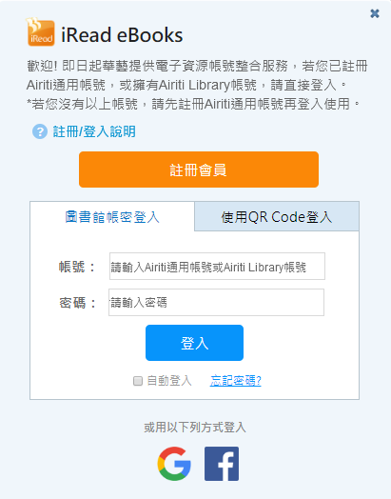
電子書平台 註冊登入
Step1
註冊Airiti個人帳號
依據您是否擁有AL帳號，選擇：
以AL帳號直接登入，或是註冊Airiti帳號。
註冊Airiti帳號
Airiti Reader帳密登入
以AL帳號登入

Slide 8
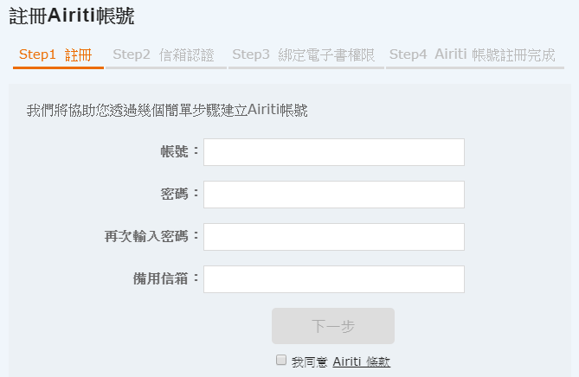
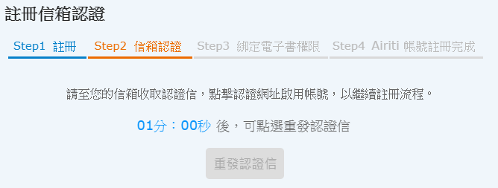
電子書平台 註冊登入
Step2
信箱認證
註冊完Airiti帳號後，請至信箱收取認證信開通帳號。
*請使用有效電子郵件註冊，以便收取註冊認證信
*若您以AL帳號登入，會直接進入Step3 電子書權限綁定

Slide 9
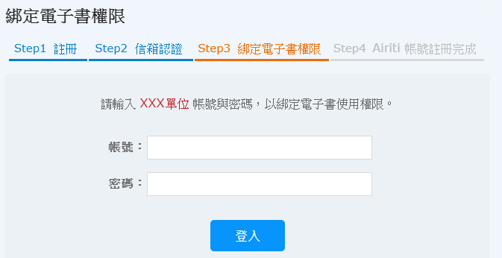
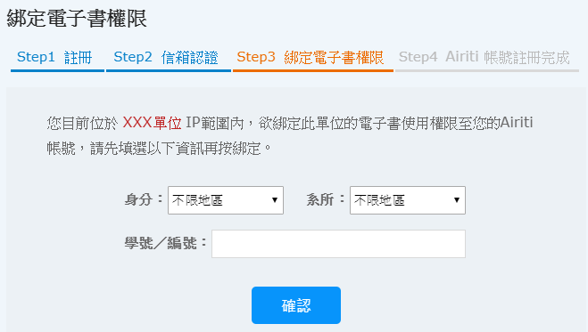
電子書平台 註冊登入
Step3
綁定電子書權限
帳密整合登入
請先選擇單位圖書館，電子書權限綁定方式有2種：
帳密整合：
請登入單位圖書館帳密
IP認證：
請連接單位WIFI，並填
寫身分資訊
*身分資訊請確實填寫，以免影響圖書館使用統計或活動得獎身分確認
IP認證登入

Slide 10
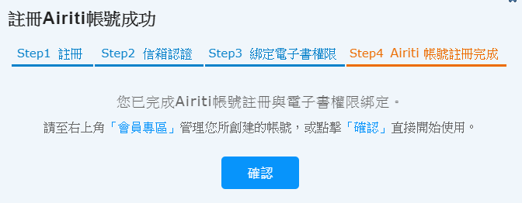
電子書平台 註冊登入
Step4
使用電子資源
電子書權限綁定完成後，即完成Airiti帳號註冊，您可：
登入iRead eBooks首頁使用圖書館館藏
登入Airiti Reader APP檢索電子資源
登入airiti Library首頁檢索電子資源
使用文獻相似度檢測服務

Slide 11
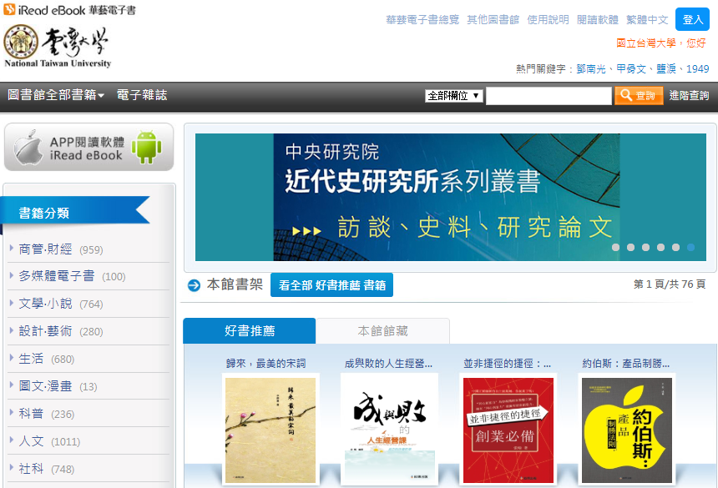
電子書平台 功能說明
單位logo
功能列
單位名稱
一般、進階查詢
書籍、學科分類
首頁書架：
PDA
館藏
跨館借閱
自訂

Slide 12
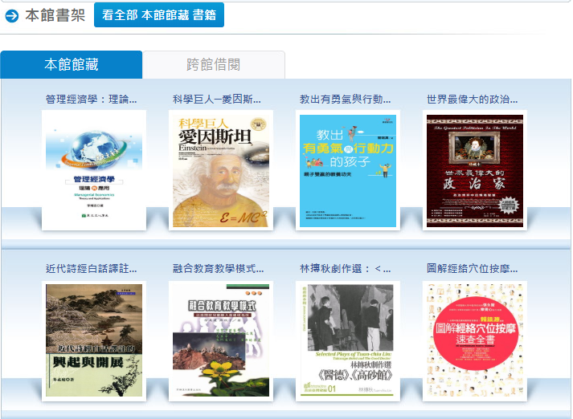
電子書平台 功能說明
Q：如何瀏覽館藏、館合書籍?
本館書架依圖書館採購狀態，顯示PDA、館藏、跨館借閱書架，讀者可點擊書架上方「看全部」瀏覽書籍!
亦有開放圖書館自訂書架功能，供活動推廣使用!

Slide 13
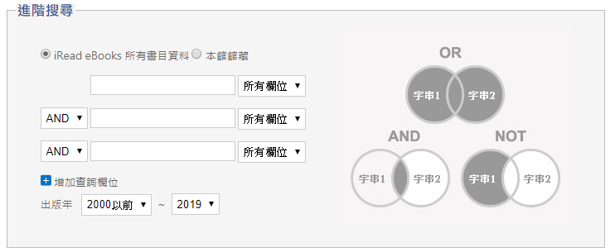
電子書平台 功能說明
Q：如何找書?
一般查詢和進階查詢皆可自訂查詢欄位。
查詢結果可依相關度、出版年和推薦分數排序，供讀者快速定位目標讀物!

Slide 14
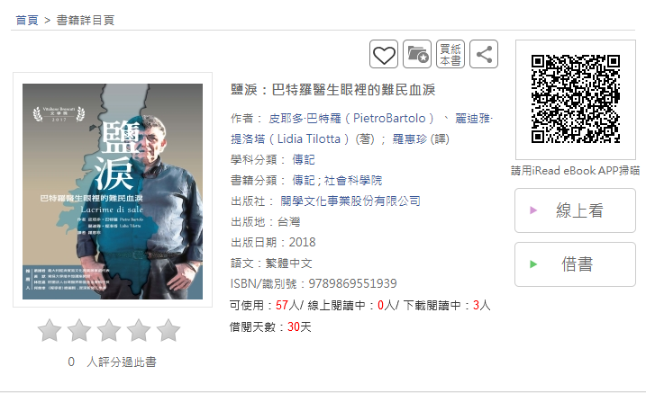
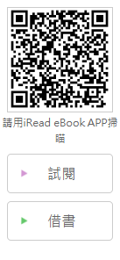
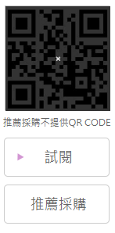
電子書平台 功能說明
Q：如何從詳目頁按鈕確認書籍狀態?
館藏書
跨館借閱書籍
單位未採購
QR Code掃描：
以Airiti Reader APP掃描後，跳至APP書籍詳目頁借書。
線上看、試閱：
線上看可開啟Viewer閱讀全文；試閱僅可閱讀部分%數。
借書、推薦採購：
借書需先登入；若單位未購買此書，讀者可推薦單位採購。

Slide 15
電子書平台 功能說明
點擊詳目頁線上看，開啟Viewer即可線上閱讀
文內搜尋
進階搜尋
畫線筆記
目錄
設定
Q：如何線上閱讀?
返回
書籤
音檔
放大
縮小
返回跳頁前一頁
當前頁數

Slide 16
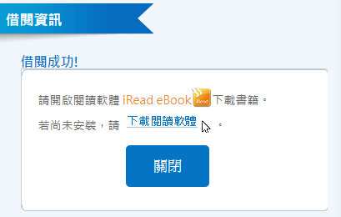
電子書平台 功能說明
Q：如何借書?
借閱需登入，借閱成功後，可至APP，下載書籍閱讀。
借閱期限到期後，書籍會自動歸還。
Airiti Reader
借閱書籍後，詳目頁可還書或續借!

Slide 17
電子書平台 功能說明
Q：詳目頁其他功能?
評分、收藏、至灰熊愛讀書購買紙本書、FB分享
可使用copy數不限制線上、下載閱讀
可借閱天數

Slide 18
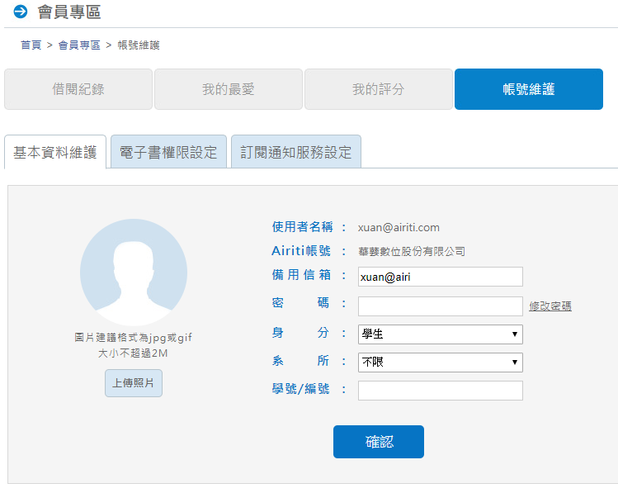
電子書平台 功能說明
Q：如何管理Airiti帳號?
可至會員專區維護帳號與身分，變更密碼、頭像等。
xxx

Slide 19
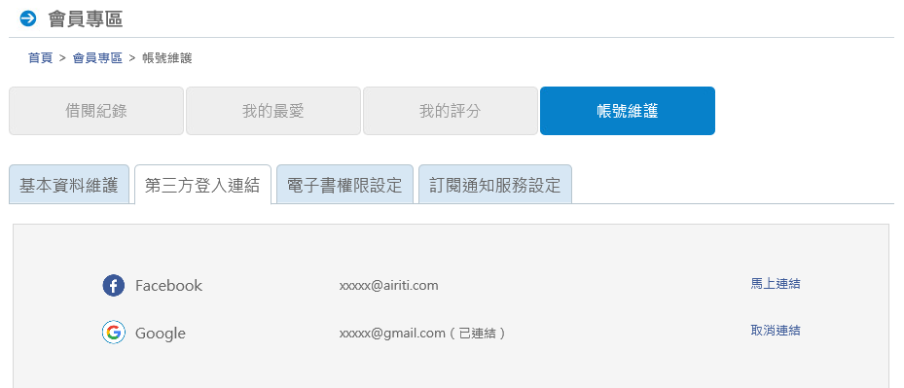
電子書平台 功能說明
Q：如何設定第三方帳號連結?
會員專區的帳號維護頁籤，可讓您連結第三方帳號。連結完成後，您可使用第三方帳號登入。

Slide 20
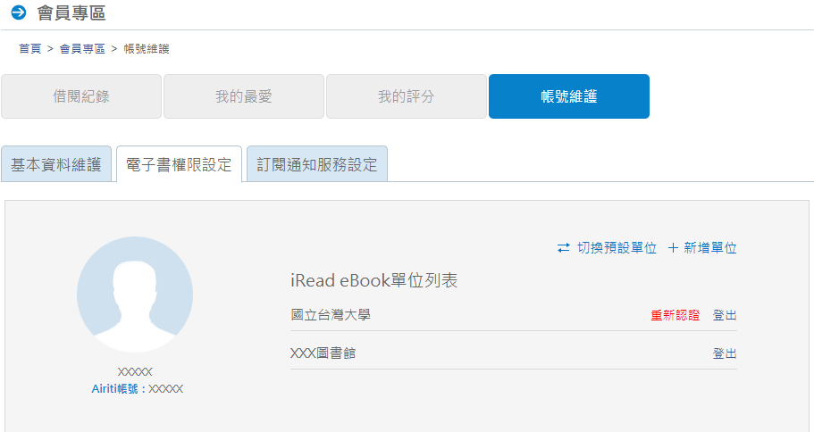
電子書平台 功能說明
Q：如何管理電子書權限?
會員專區的帳號維護頁籤，可切換前台預設單位、新增或重新認證單位電子書權限。
Ex：若您預設為A大學圖書館，但想瀏覽B大學圖書館館藏，可使用「切換預設單位」功能。

Slide 21
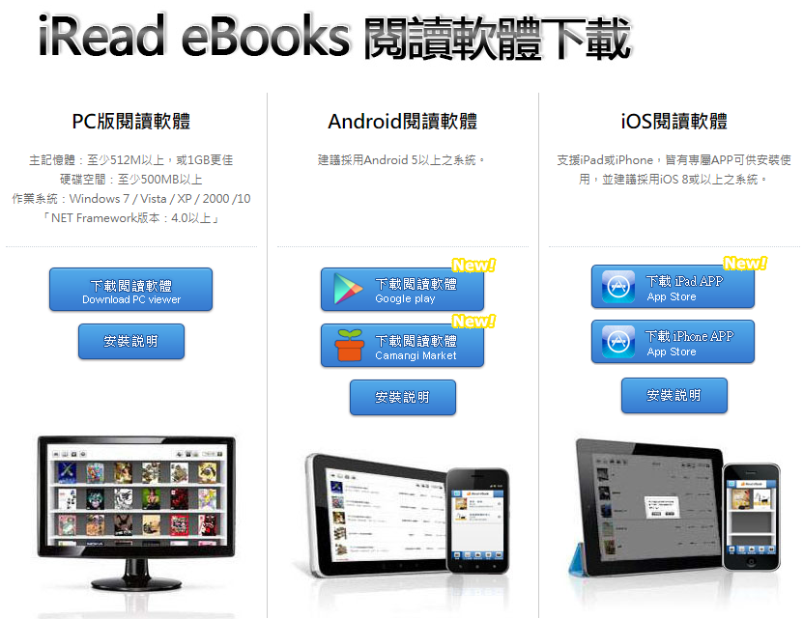
閱讀方式
支援多載具線上、離線閱讀!

Slide 22
PC版離線閱讀器
改版中，敬請期待!

Slide 23
歡迎使用華藝電子書!
圖書館雲端書庫，行動閱讀超方便!

Slide 24
Thank You
有任何疑問，歡迎與我們的客服聯繫 ☺
客服專線：0800-000-747
客服信箱：books@airiti.com
服務時間：週一至週五 AM09:00-PM18:00

